Slide 1
算分小班课回课：分治策略1
回课人：贾润东

Slide 2
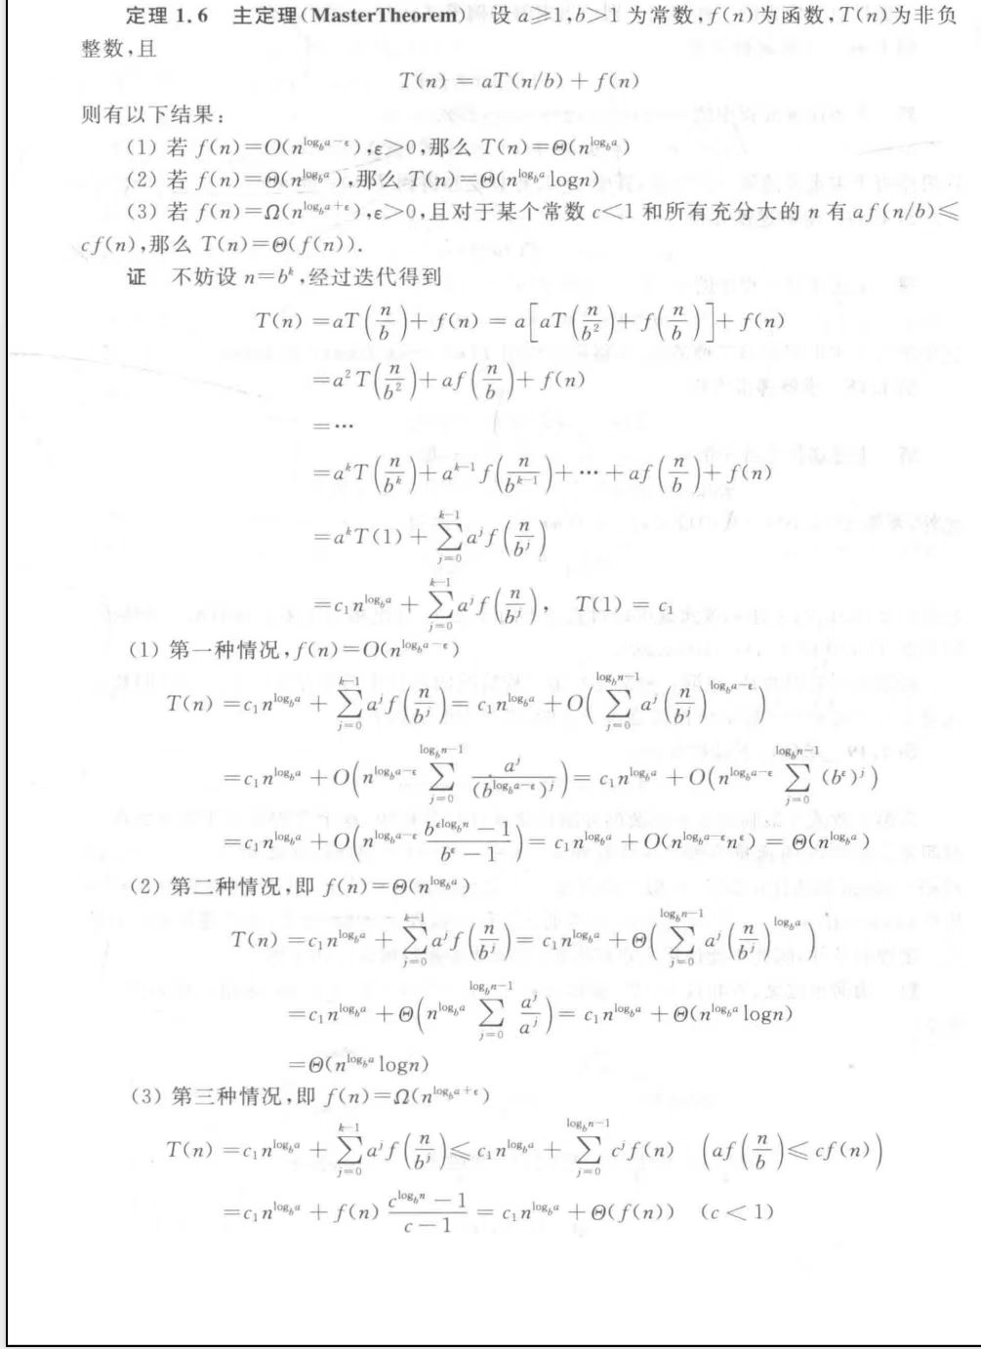

Slide 3
分治（divide-and-conquer）算法，基本思想为将问题P分解为k个彼此独立的子问题，然后递归地依次求解这些子问题，最后将这k个解归并得到原问题的解。

Slide 4
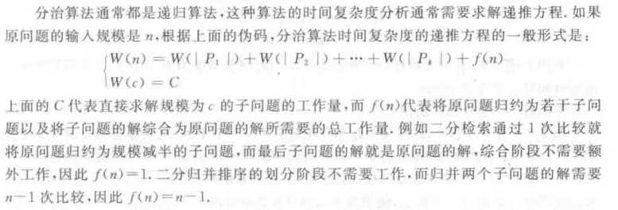

Slide 5
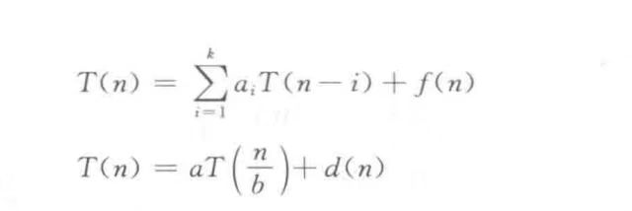
两类常见的递推方程
求解方法：迭代法、递归树、主定理

Slide 6
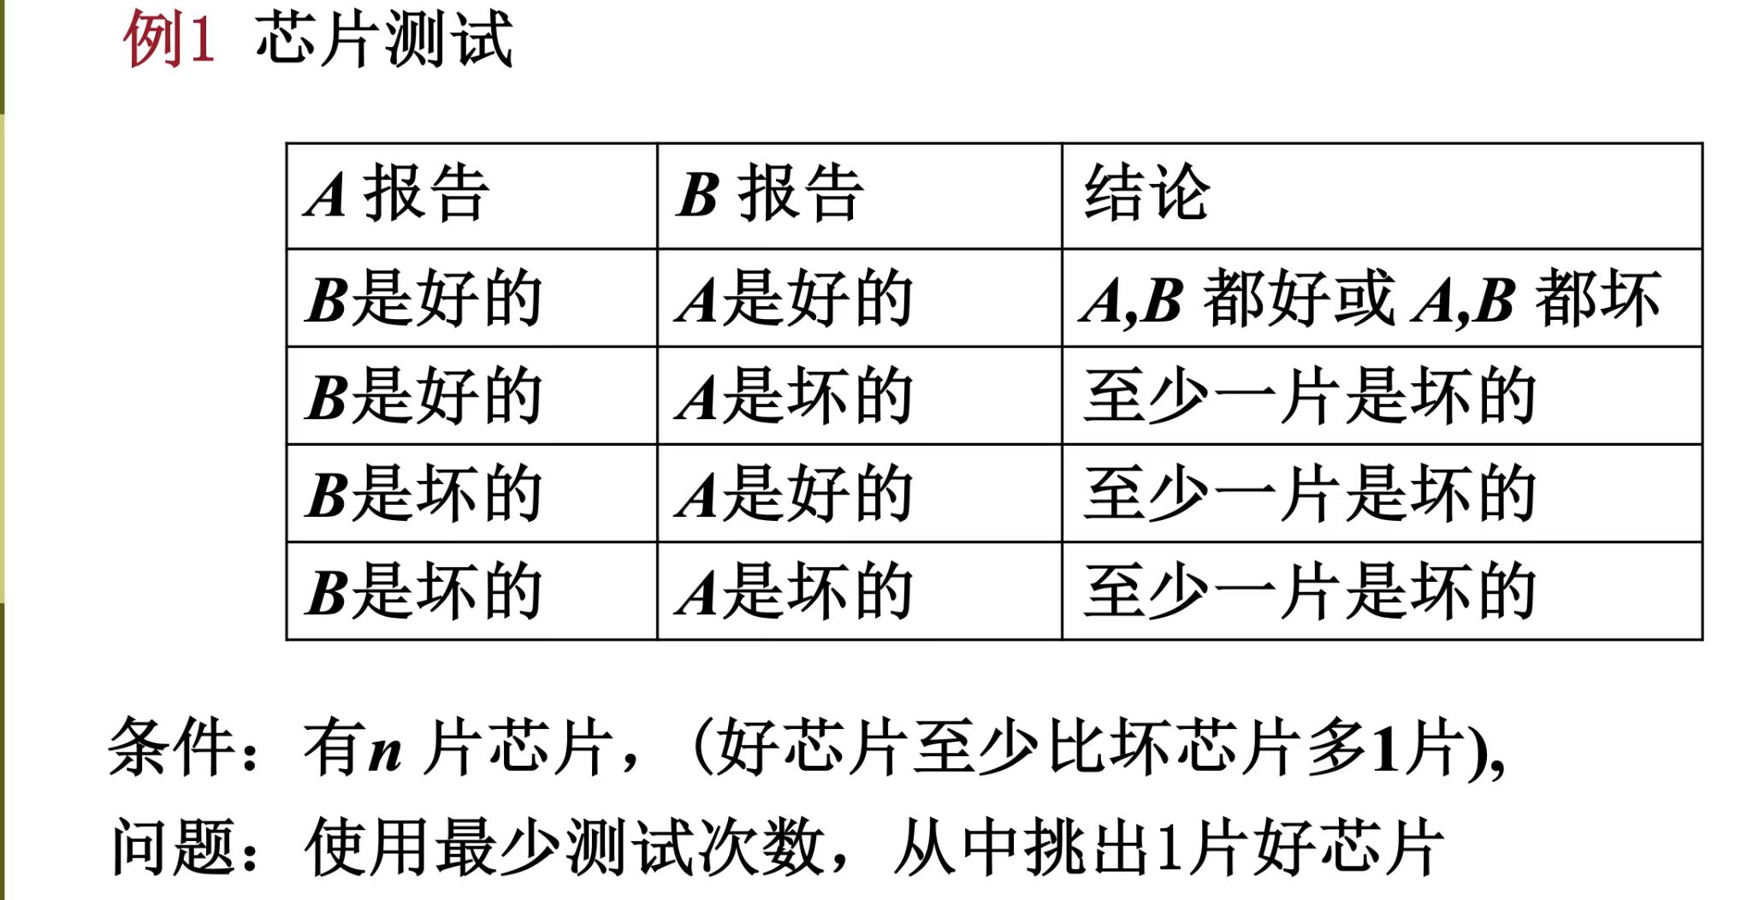

Slide 7
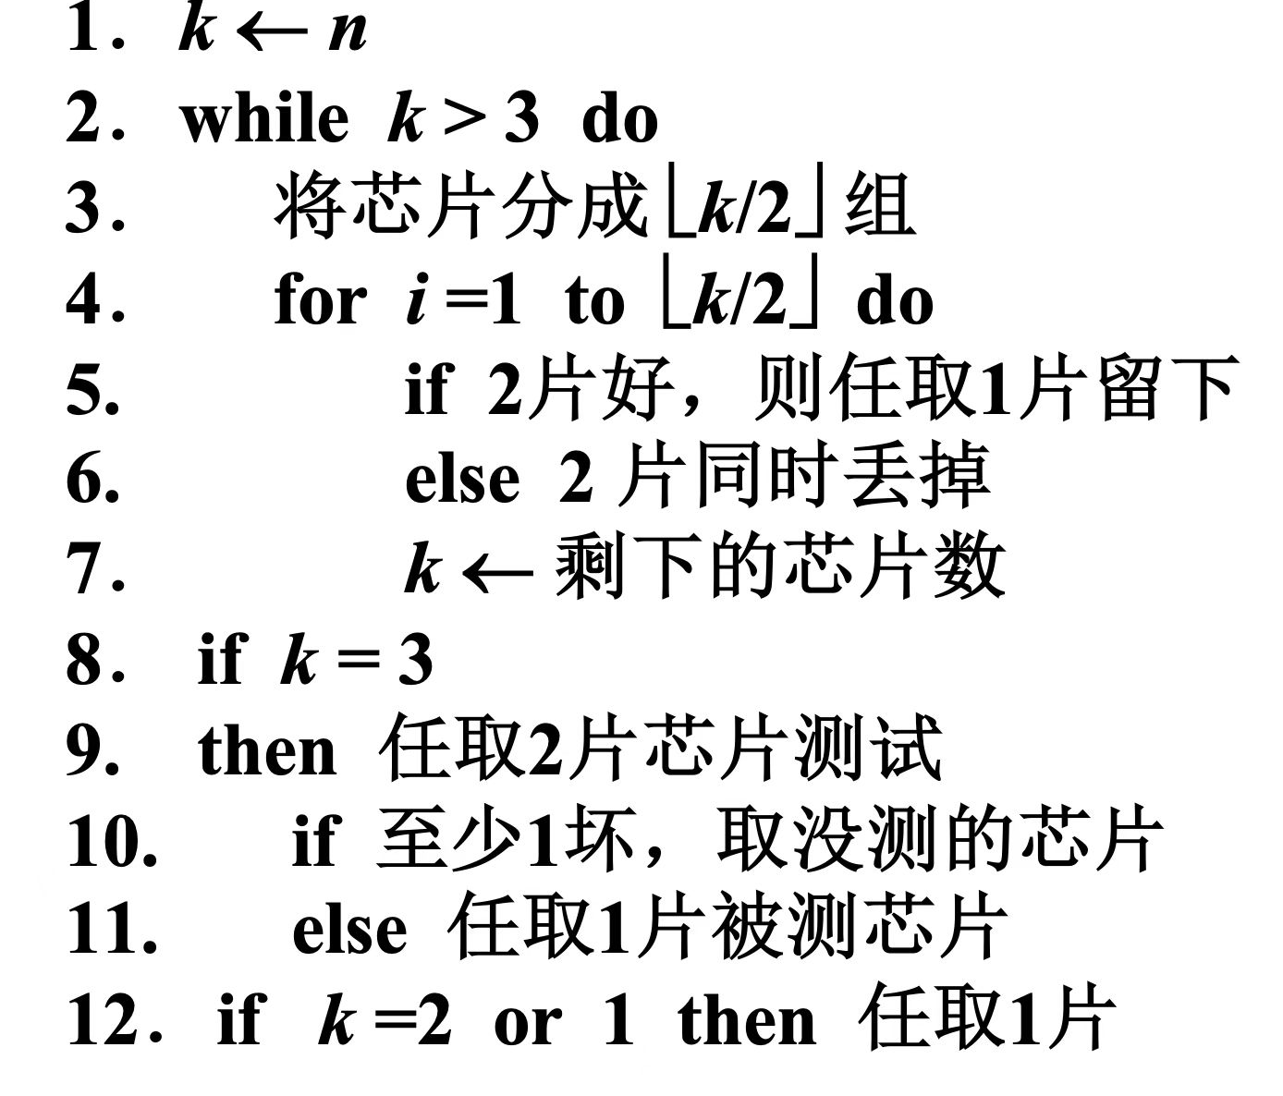

Slide 8
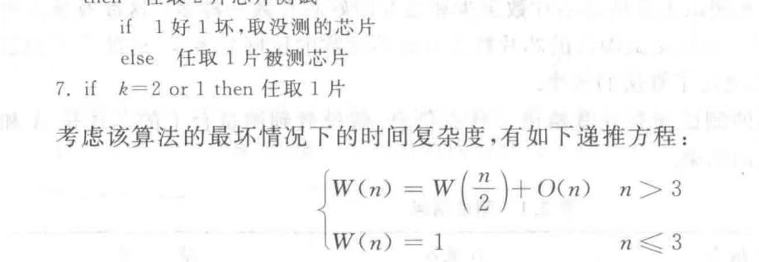
由主定理可知，W(n)=O(n)

Slide 11
改进分治算法的途径
1.通过代数变换寻找子问题之间的依赖关系，从而减少子问题个数 T(n)=O(n^(logb/loga))
2.通过预处理减少递归内部的调用工作量

Slide 12
令X=A*2^(n/2)+B,Y=C*2^(n/2)+D
则XY=AC*2^n+(AD+BC)*2^(n/2)+BD

Slide 13
利用代数变换(AD+BC)=(A-B)*(D-C)+AC+BD

Slide 19
快速排序算法
最坏情况下，关于时间复杂度的递推方程为
T(n)=T(n-1)+n,T(1)=0
得到T(n)=O(n^2)，极端情况下效率较低，然而最坏情况出现的概率也较低，平均情况下性能较好
得到T(n)=O(nlogn)

